Slide 1
UBND HUYỆN TRÀ BỒNG
TRƯỜNG TIỂU HỌC TRÀ GIANG
***
SINH HOẠT
CÂU LẠC BỘ ĐỌC SÁCH
THÁNG 4 NĂM 2025
Câu chuyện: Kể chuyện Điện Biên Phủ
Trà Giang, ngày 17 tháng 4 năm 2025
Lời: Hữu Mai
Tranh: Huy Toàn
Do Nxb. Kim Đồng phát hành năm 2014
Số trang: 52 tr
Với khổ 16 x 16cm

Slide 2
I. LƯỢC ĐỒ TÓM TẮT CHIẾN DỊCH ĐIỆN BIÊN PHỦ
Diễn biến: từ ngày 13-3-1954 đến hết ngày 7-5-1954, chia làm 3 đợt:
- Đợt 1 (từ 13-3 đến 17-03-1954): ta tiến công tiêu diệt cứ điểm Him Lam và toàn bộ phân khu Bắc.
- Đợt 2 (từ 30-3 đến 26-04-1954):
+ Quân ta đồng loạt tiến công các cứ điểm phía Đông phân khu trung tâm Mường Thanh.
+ Cuộc chiến đấu diễn ra vô cùng ác liệt, nhất là đồn A1, C1.
+ Ta bao vây, chia cắt, khống chế con đường tiếp tế bằng hàng không của địch.
- Đợt 3 (từ 1-5 đến ngày 7-5-1954):
+ Quân ta đồng loạt tiến công tiêu diệt phân khu trung tâm Mường Thanh và phân khu Nam.
+ Chiều ngày 7-5-1954, tướng Đờ Ca-xtơ-ri cùng toàn bộ Ban tham mưu của địch đầu hàng.
+ Chiến dịch Điện Biên Phủ giành thắng lợi.

Slide 3
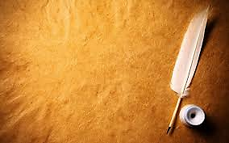
II. DIỄN BIẾN CÂU CHUYỆN
Mùa đông năm 1953, cuộc kháng chiến chống Pháp đã bước sang năm thứ tám. Ngày 20 tháng 11 năm 1953, quân Pháp bất thần nhảy dù xuống Điện Biên Phủ.
Những ngôi nhà sàn tuyệt đẹp, những vườn cây xanh tốt ở Mường Thanh đều bị san bằng để trở thành tập đoàn cứ điểm của giặc.

Slide 4
Đầy trời máy bay địch, không quân Pháp muốn phá tan những đoạn đường nằm cheo leo bên sườn núi từ hậu phương dẫn tới Điện Biên Phủ.
Tháng 12 năm 1953, Bác Hồ họp với Bộ Chính trị quyết định tiêu diệt toàn bộ quân địch ở Điện Biên Phủ, đưa cuộc kháng chiến tiến lên một giai đoạn mới.
Bác Hồ họp với Bộ Chính trị quyết định tiêu diệt toàn bộ quân địch ở Điện Biên Phủ

Slide 5
Công binh, bộ đội, thanh niên xung phong được lệnh cấp tốc "Mở đường thắng lợi” biến con đường ngựa thồ dài 80 cây số từ Tuần Giáo đến Điện Biên Phủ thành đường xe đưa pháo vào trận địa.
Điện Biên Phủ nằm cách hậu phương 500 cây số. Nhu cầu lương thực và đạn dược của bộ đội ta ở tiền tuyến rất lớn. Mọi phương tiện vận chuyển đều được huy động, trong đó có hàng vạn chiếc xe đạp thồ nối đuôi nhau phục vụ chở hàng chiến dịch.
Chiếc xe đạp thô sơ nhưng đã đóng góp một phần rất quan trọng cho chiến thắng

Slide 6
Đồng bào các dân tộc Tây Bắc ở trên những ngọn núi cao quanh năm mù sương, đồng lòng chất chiu, dành những ngựa thồ, những hạt gạo, hạt ngô ít ỏi của mình cho bộ đội. Hàng chục vạn anh chị em dân công xung phong ngày đêm tải lương thực từ hậu phương tới mặt trận Điện Biên Phủ.
Đồng bào các dân tộc Tây Bắc đồng lòng chất chiu, dành những ngựa thồ, những hạt gạo, hạt ngô ít ỏi của mình cho bộ đội

Slide 7
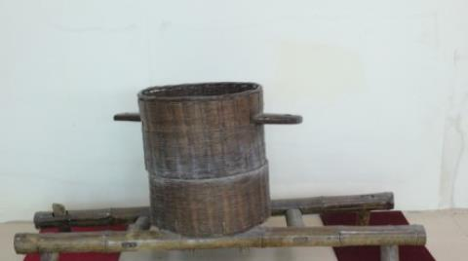
Những ghềnh thác hung dữ trên dòng sông Mã, sông Nậm Na đều được chế ngự để dòng chảy hiền hòa hơn, đưa những con thuyền độc mộc chở hàng mau chóng tới mặt trận.
Để có gạo cho bộ đội ăn no đánh giặc, hàng loạt công trường xay giã gạo xuất hiện. Khắp nơi nhân dân nhộn nhịp chuẩn bị cho chiến dịch.
Cối xay gạo trong chiến dịch Điện Biên Phủ

Slide 8
Chỉ trong vòng 16 ngày, con đường từ Tuần Giáo vào cây số 60 Điện Biên Phủ đã mở xong. Từng đoàn xe kéo pháo nối đuôi nhau tiến ra mặt trận. Đồng bào các dân tộc Tây Bắc kề vai sát cánh với nhân dân miền xuôi, chẳng quản vất vả gian nan, dốc lòng dốc sức phục vụ tiền tuyến.

Slide 9
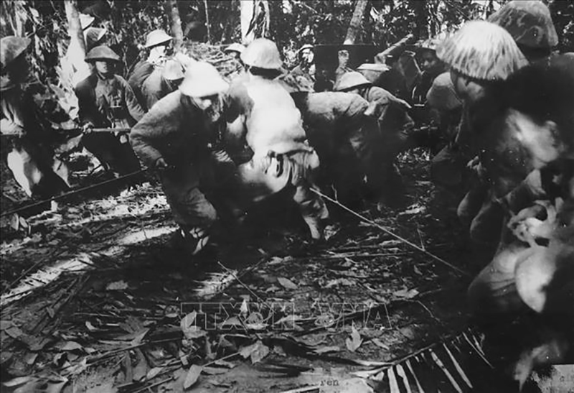
Trên đường ra mặt trận, những người nông dân nghèo mới được cách mạng mang lại ruộng đất, tranh thủ từng giây, từng phút chống lại giặc dốt. Những bàn tay chai sạn vì quen cầm cuốc, cầm cày lại kiên trì nắn nót cầm bút viết từng con chữ. Thời gian nổ súng gấp, không kịp làm đường cho xe pháo, Bộ Chỉ huy mặt trận quyết định dùng sức người đưa pháo vào trận địa.

Slide 10
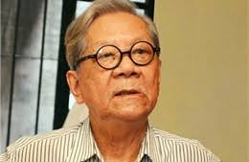
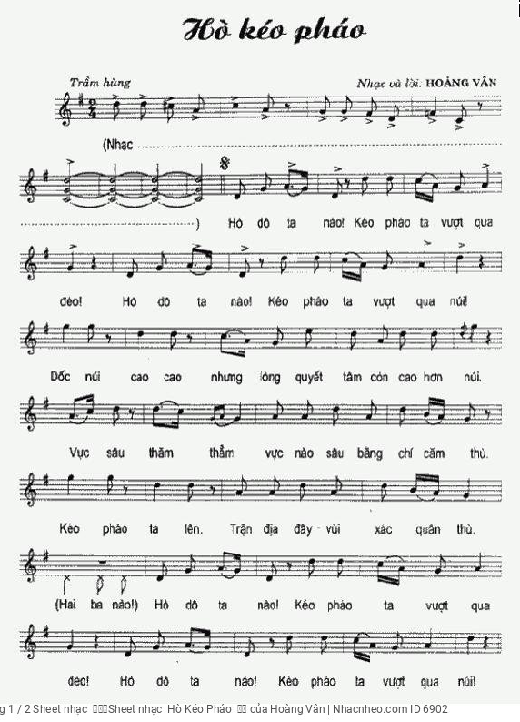
Hò dô ta nào!
Kéo pháo ta vượt qua đèo.
Hò dô ta nào!
Kéo pháo ta vượt qua núi…
…Dốc núi cao cao, nhưng lòng quyết tâm còn cao hơn núi
Vực sâu thăm thẳm, vực nào sâu bằng chí căm thù...*
Con đường đưa pháo vào trận địa thật hiểm trở, có những quãng dốc tới sáu mươi độ (60°), các chiến sĩ phải làm dây tời để kéo pháo vượt qua.
Trích lời bài hát “Hò kéo pháo của nhạc sĩ Hoàng Vân”

Slide 11
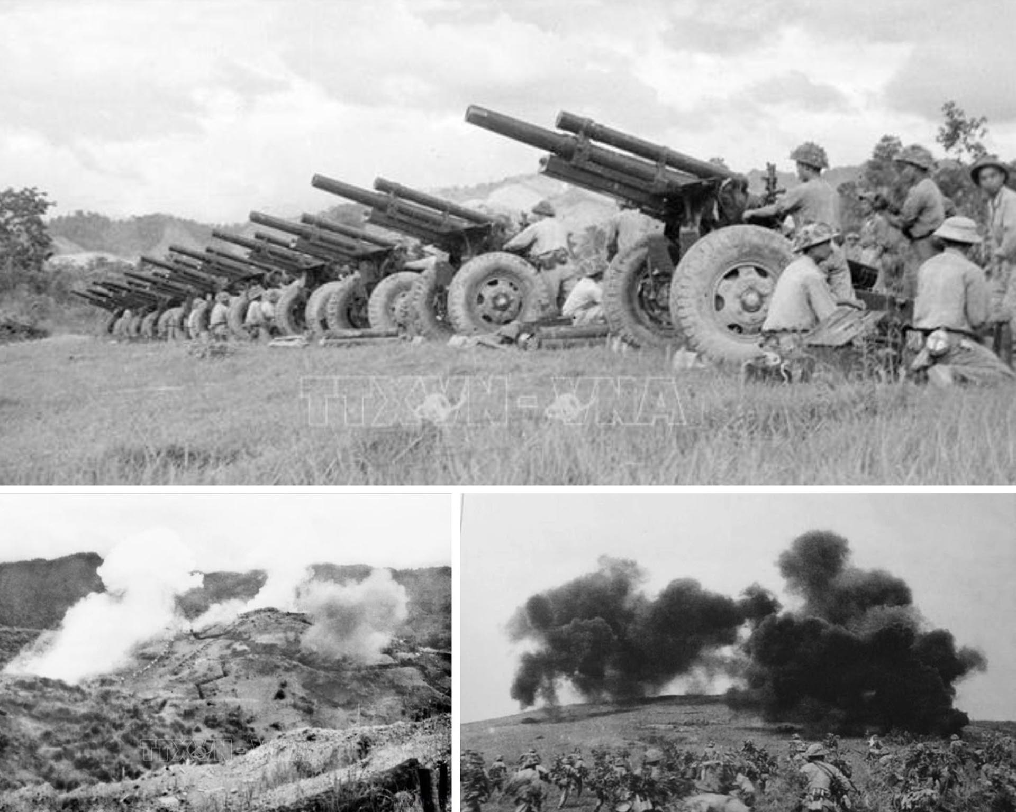
Ngày 13 tháng 3 năm 1954, trận Điện Biên Phủ mở màn. Bão lửa của pháo binh ta ào ào trút xuống tập đoàn cứ điểm Điện Biên Phủ. Máy bay địch xuất phát từ những hàng không mẫu hạm trên biển Đông liên tục bắn phá, ném bom chùm, bơm nổ chậm... hòng chặn đường quân ta, cứu nguy cho cứ điểm Điện Biên Phủ.
Bão lửa của pháo binh ta ào ào trút xuống tập đoàn cứ điểm Điện Biên Phủ

Slide 12
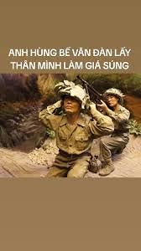
Từ những ngày đầu chiến dịch đã xuất hiện nhiều tấm gương chiến đấu anh dũng tuyệt vời. Trong trận Mường Pồn, chiến sĩ Bế Văn Đàn đã dũng cảm lấy thân mình làm giá súng cho đồng đội diệt địch.
Trên đường kéo pháo, một khẩu cao xạ bị tuột đây, khẩu đội trưởng Tô Vĩnh Diện cầm chèn đã lao cả người vào bánh xe để cứu pháo khỏi lăn xuống vực sâu.

Slide 13
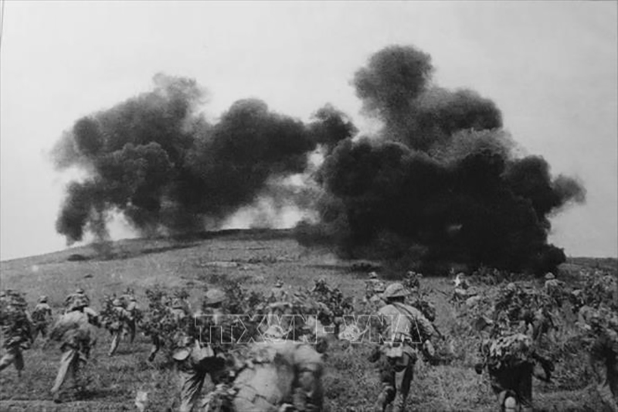
Trong trận Him Lam mở màn chiến dịch, khi bị hỏa lực từ một lô cốt địch chặn đường, chiến sĩ Phan Đình Giót đã lấy thân mình lấp lỗ châu mai cho đồng đội xông lên tiêu diệt giặc.
Đợt hai của chiến dịch, những trận đánh diễn ra vô cùng quyết liệt trên cả năm, ngọn đồi phía đông, bức bình phong che chở khu trung tâm và Sở Chỉ huy của Đờ Cát nằm dưới cánh đồng. Ta đã chiếm được bốn trong năm cao điểm. Pháo binh của ta liên tục bắn vào Mường Thanh, tạo điều kiện cho quân ta lấn chiếm sân bay.
Trận pháo kích vào cứ điểm Him Lam, mở đầu chiến dịch Điện Biên Phủ

Slide 14
Dưới mưa bom bão đạn của kẻ thù, bộ đội ta vẫn anh dũng đào hào bố trí trận địa, thắt chặt vòng vây quanh khu trung tâm tập đoàn cứ điểm.
Bộ Chỉ huy chiến dịch ra lệnh tạm ngừng những trận đánh tại phía đông, chuyển sang chia cắt sân bay Mường Thanh, cô lập từng khu để tiêu diệt dịch.

Slide 15
Bộ đội ta được lệnh cắt đứt sân bay Mường Thanh, nơi máy bay địch hàng ngày thả đồ tiếp tế và quân tăng viện.
Đờ Cát ngày đêm lo sợ mất sân bay, dốc lực lượng phản kích cuối cùng, kết hợp với hỏa lực pháo binh và không quân, mở những trận đánh dữ dội hòng đẩy quân ta ra xa. Cuộc chiến đấu giành giật từng tấc đất ở sân bay diễn ra vô cùng ác liệt.
Bộ đội ta được lệnh cắt đứt sân bay Mường Thanh

Slide 16
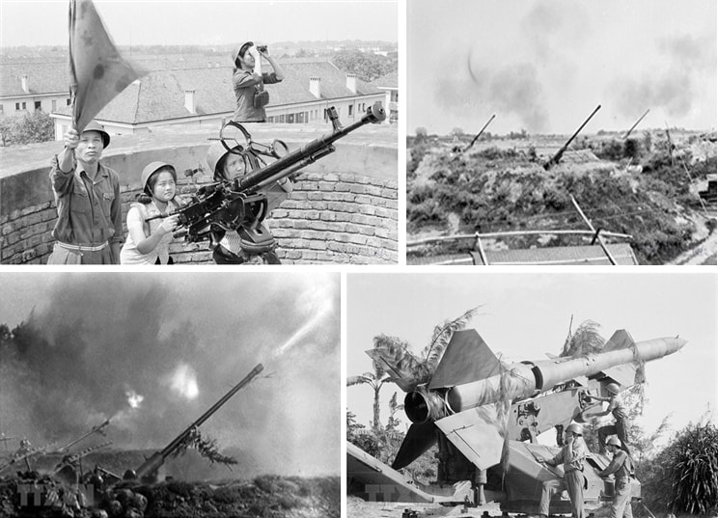
Trọng liên* phòng không của ta được đưa vào giáp sân bay, phối hợp bộ binh bắn hạ những chiếc máy bay ở tầm thấp.
Bất chấp hỏa lực của pháo địch, pháo cao xạ của ta vẫn vươn cao trên cánh đồng quyết chiến với không quân địch.
*Loại súng máy có nòng cỡ lớn
Trọng liên

Slide 17
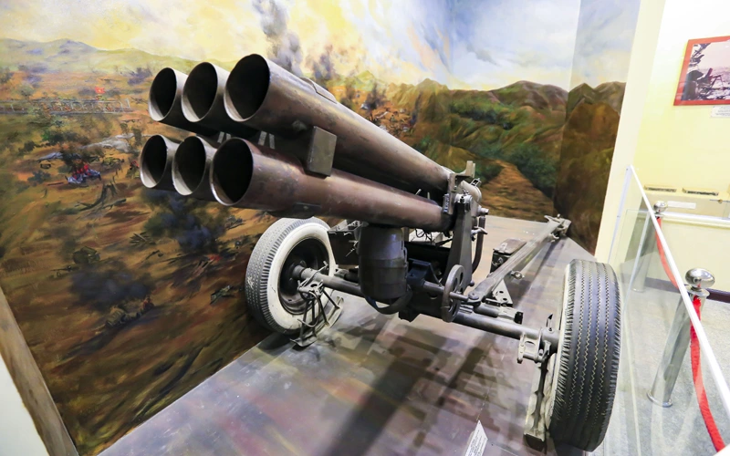
Những khẩu pháo phòng không 37 li đã gây nổi khiếp sợ cho máy bay địch. Được sự phối hợp của pháo binh và lực lượng phòng không, bộ binh ta có điều kiện cũng cố vị trí vững vàng trên sân bay.
Các chiến sĩ đã dùng vũ khí thu được của địch đan thành lưới lửa trên bầu trời, tiêu diệt máy bay giặc, khiến chúng vô cùng khiếp sợ.
Khẩu pháo phòng không 37 li

Slide 18
Lần đầu tiên trên bầu trời Điện Biên Phủ, một chiếc pháo đài bay B.29 bị bắn hạ tại chỗ.
Quân ta làm chủ sân bay, các tổ bắn tỉa của ta ở khắp mọi nơi, sẵn sàng hạ gục bất cứ tên giặc nào dám lò đầu ra khỏi hầm trú ẩn, khiến giặc vô cùng hoang mang, hoảng sợ.

Slide 19
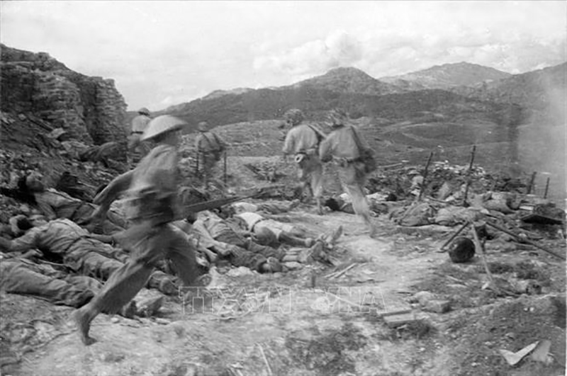
Đêm 30 tháng 4, đợt tiến công thứ ba vào tập đoàn cứ điểm Điện Biên Phủ nổ ra trên những cao điểm còn lại của dãy đồi phía đông.
Tiêu diệt đồi A1 là cao điểm cuối cùng ở khu đông. Cuộc chiến đấu ở đồi A1 đã kéo dài 38 ngày đêm.
Tiêu diệt địch trên đồi A1

Slide 20
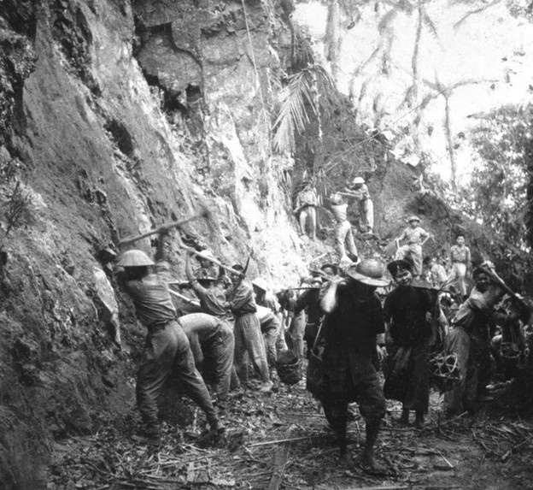
Cuộc chiến đấu vô cùng ác liệt giữa ta và địch. Giành giật nhau từng lô cốt, từng đoạn cố thủ trong hầm ngầm.
Công binh và các đơn vị bộ đội phải đào đường hầm xuyên đồi để đặt một khối bộc phá lớn. Kế hoạch đã được thực hiện, khi bộc phá nổ đã làm rung chuyển cả ngọn đồi. Đêm 6 và ngày 7 tháng 5 năm 1954, quân ta tiến công mạnh, chiếm nốt cao điểm cuối cùng này.

Slide 21
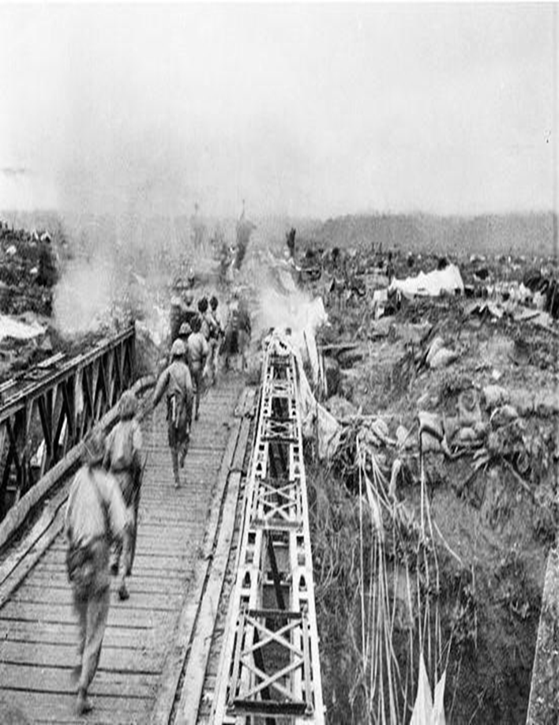
Sáng mồng 7 tháng 5, những trận đánh nảy lửa vẫn diễn ra ở phía đông bờ sông Nậm Rốm, cách không xa Sở Chỉ huy của tướng Đờ Cát.
Bốn giờ chiều ngày 7 tháng 5 năm 1954, Bộ Chỉ huy chiến dịch hạ lệnh tổng công kích tại Điện Biên Phủ. Bộ đội ta ào ạt vượt cầu sắt Mường Thanh.
Bộ đội ta ào ạt vượt cầu Mường Thanh

Slide 22
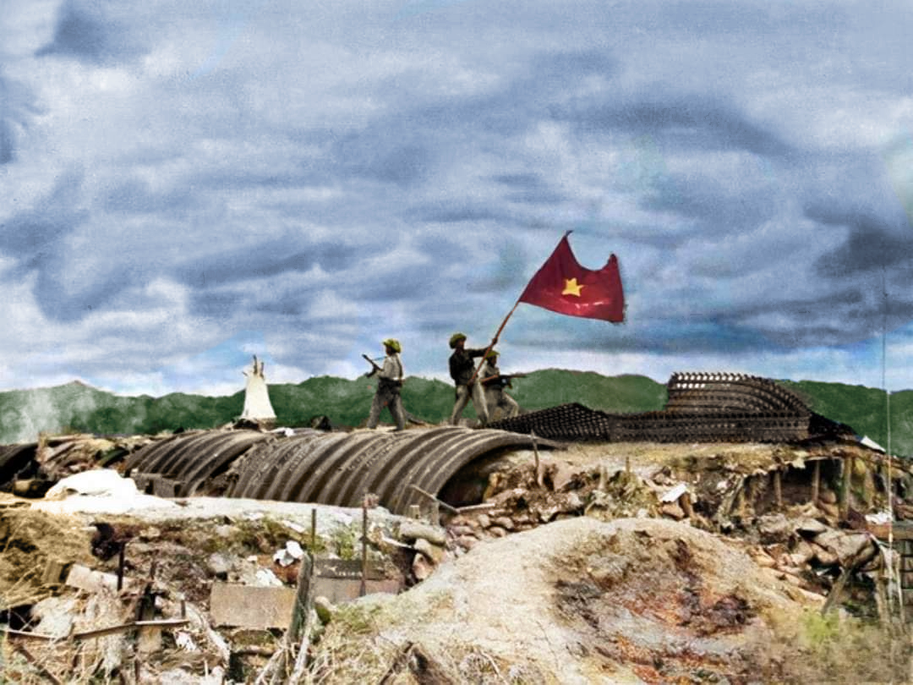
Một cánh quân khác của ta nhanh chóng vượt qua cầu gỗ tiến vào khu trung tâm Mường Thanh, kịp thời phối hợp với các đơn vị bạn.
Bộ đội ta nhanh chóng tỏa ra khắp khu trung tâm tập đoàn cứ điểm. Quân địch hoảng loạn tháo chạy hoặc giương cờ trắng đầu hàng.
Lá cờ "Quyết chiến - Quyết thắng" của Quân đội nhân dân Việt Nam tung bay trên nóc hầm tướng De Castries. Chiến dịch lịch sử Điện Biên Phủ đã toàn thắng

Slide 23
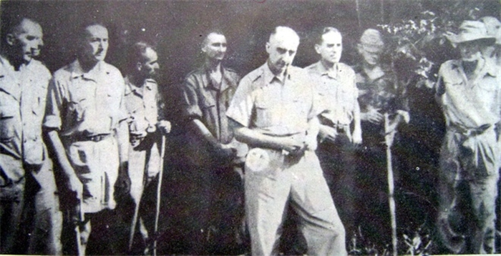
Từ các hướng, quân ta đồng loạt nổ súng tấn công vào Mường Thanh.
Tướng Đờ Cát, chỉ huy tập đoàn cứ điểm Điện Biên Phủ cùng toàn bộ Bộ Tham mưu bị bắt sống.
Tập đoàn cứ điểm Điện Biên Phủ, với trên 16.000 binh lính và sĩ quan, sau 56 ngày đêm bị quân ta tấn công đã đầu hàng.
Tướng Đờ Cát cùng toàn bộ Bộ tham mưu bị bắt sống.

Slide 24
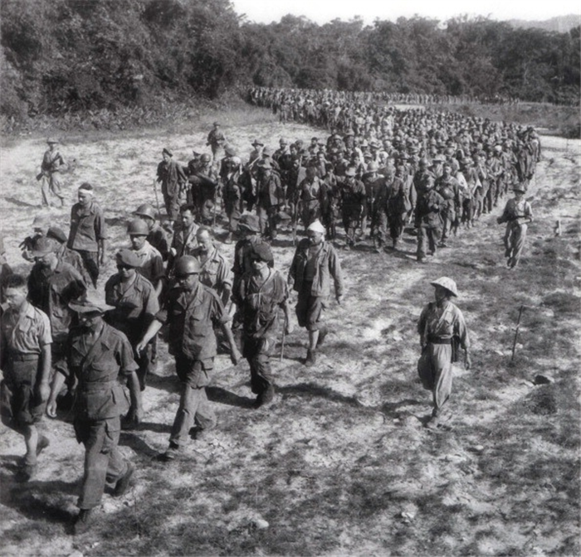
Hàng ngàn binh lính Pháp thoát chết nhờ chiến thắng của ta, đang trên đường về trại tù binh.
Còn những binh lính Pháp bị thương được bộ đội ta tận tình cứu chữa.
Giặc tan rồi, người dân Mường Thanh kéo nhau trở về làng cũ....
... Cùng với các anh bộ đội Cụ Hồ dựng lại nhà cửa, làm lại ruộng vườn, nương rẫy.

Slide 25
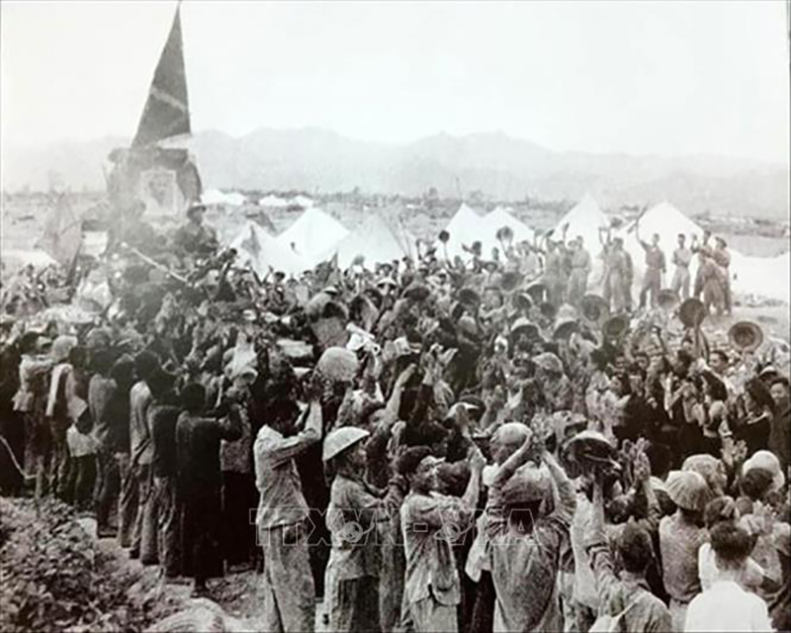
Khắp nơi quân dân ta nô nức tưng bừng liên hoan mừng chiến thắng Điện Biên Phủ, mừng cuộc kháng chiến chín năm chống Pháp đầy gian khổ hi sinh của dân tộc ta đã hoàn toàn thắng lợi.
Lá cờ “Quyết chiến - Quyết thắng” và chân dung Chủ tịch Hồ Chí Minh tại lễ diễu hành mừng chiến thắng tại Điện Biên Phủ giữa tiếng reo hò vang dậy của bộ đội, dân công và nhân dân các dân tộc Điện Biên

Slide 26
"... Tổ quốc chúng tôi
Muốn độc lập hoà bình trở lại
Không muốn lửa bom đổ xuống đầu con cái
Nước chúng tôi và nước các anh.
Nếu còn say máu chiến tranh
Ở Việt Nam, các anh nên nhớ
Tre đã thành chông, sông đã thành lửa.
Và trận thắng Điện Biên
Cũng mới là bài học đầu tiên!"
(Hoan hô chiến sĩ Điện Biên - Tố Hữu)

Slide 27
III. PHẦN THỬ SỨC

Slide 28
PRE
NEXT
Chiến dịch lịch sử Điện Biên phủ diễn ra bao nhiêu ngày đêm?
55 ngày đêm
56 ngày đêm
66 ngày đêm
50 ngày đêm

Slide 29
PRE
NEXT
Cuộc kháng chiến chống Pháp của dân tộc ta kéo dài bao nhiêu năm?
7 năm
8 năm
6 năm
9 năm

Slide 30
PRE
NEXT
Bao nhiêu binh lính và sĩ quan Pháp đã đầu hàng?
15.000
13.000
Trên 16.000
17.000

Slide 31
PRE
NEXT
Chỉ huy tập đoàn cứ điểm Điện Biên Phủ bị bắt sống là ai?
Đờ Cát
Nava
Đờ gôn
Lơcléc

Slide 32
PRE
NEXT
Cuộc chiến đấu ở đồi A1 đã kéo dài bao nhiêu ngày đêm?
38 ngày đêm
36 ngày đêm
30 ngày đêm
34 ngày đêm

Slide 33
PRE
NEXT
Nơi nào diễn ra trận chiến đấu giằng co và ác liệt nhất trong chiến dịch Điện Biên Phủ?
Cứ điểm Him Lam
Sân bay Mường Thanh
Đồi A1, C1
Sở Chỉ huy Đờ Cát

Slide 34
PRE
NEXT
Tấm gương nào dưới đây không phải tấm gương anh hùng trong chiến địch Điện Biên Phủ??
Bế Văn Đàn
Tô Vĩnh Diện
Phan Đình Giót
Nguyễn Văn Trỗi

Slide 35
PRE
NEXT
Quân ta đã sử dụng khẩu pháo phòng không nào làm cho quân địch phải khiếp sợ?
37 li
27 li
29 li
28 li

Slide 36
PRE
NEXT
Cuộc chiến đấu ở Điện Biên Phủ quân ta vừa chống giặc Pháp, vừa chống giặc gì cho nông dân nghèo?
Giặc dốt
Giặt quần áo
Giặc đói
Giặt ngoại xâm

Slide 37
PRE
NEXT
Trong chiến dịch Điện Biên Phủ quân ta đã sử dụng vũ khí gì để bắn hạ những chiếc máy bay ở tầm thấp?
Súng ngắn
Trọng liên
Súng dài
Hoả lực

Slide 38
PRE
NEXT
Trong chiến dịch Điện Biên phủ phương tiện độc mộc chở hàng nhanh chóng vào mặt trận qua dòng sông Mã, sông Nậm Na là gì?
Con thuyền
Ghe
Máy bay
Tàu thuỷ

Slide 39
PRE
NEXT
Chiến dịch Điện Biên Phủ chia thành mấy đợt tiến công?
4 đợt
2 đợt
5 đợt
3 đợt

Slide 40
PRE
NEXT
Ngày 7 tháng 5 năm 1954 được coi là ngày gì?
Ngày Thành lập Quân đội Nhân dân Việt Nam.
Ngày Chiến thắng Điện Biên Phủ.
Ngày Giỗ tổ Hùng Vương.
Ngày Quốc khánh

Slide 41
PRE
NEXT
Phương tiện thô sơ nhưng đã đóng góp một phần rất quan trọng cho chiến thắng là gì?
Xe máy
Ô tô
Xe đạp
Xe tải

Slide 42
PRE
NEXT
Chiến thắng Điện Biên Phủ gắn liền với sự hi sinh của ai?
Nguyễn Văn Cừ, Võ Thị Sáu, Trường Chinh
Tôn Thất Thuyết, Trần Can, Lê Lai.
Nguyễn Văn Trỗi, Võ Như Hưng, Tạ Thị Kiêu
Bế Văn Đàn, Tô Vĩnh Diện, Phan Đình Giót.

Slide 43
PRE
NEXT
Ai đã dũng cảm lấy thân mình làm giá súng cho đồng đội diệt địch?
Bế Văn Đàn
Phan Đình Giót
Tô Vĩnh Diện
Võ Thị Sáu

Slide 44
PRE
NEXT
Ai là người đã quên mình lao ra chèn pháo?
Phan Đình Giót
Bế Văn Đàn
Tô Vĩnh Diện
Nguyễn Văn Trỗi

Slide 45
PRE
NEXT
Trận Điện Biên Phủ mở màn vào ngày tháng năm nào?
13/3/1955
13/3/1953
13/3/1954
13/3/1956

Slide 46
PRE
NEXT
Cái gì đã xuất hiện ở hàng loạt công trường giúp cho bộ đội có gạo ăn no để đánh giặc?
Cối xay gạo
Máy xay gạo
Máy bay
Máy cày

Slide 47
PRE
NEXT
Ai đã lấy thân mình lấp lỗ châu mai cho đồng đội xông lên tiêu diệt giặc?
Tô Vĩnh Diện
Nguyễn Văn Trỗi
Phan Đình Giót
Bế Văn Đàn

Slide 48
IV. Ý Nghĩa Lịch Sử và Tầm Quan Trọng
Chiến thắng Điện Biên Phủ: "lừng lẫy năm châu, chấn động địa cầu"
Kết thúc cuộc kháng chiến Chống Pháp, mở ra một kỷ nguyên mới cho Việt Nam.
Ảnh hưởng đến phong trào giải phóng dân tộc trên thế giới.
Dẫn đến Hiệp định Genève và sự chia cắt tạm thời đất nước.

Slide 49
V. Bài Học và Di Sản
Tinh thần yêu nước, ý chí quyết chiến, quyết thắng của dân tộc Việt Nam.
Nghệ thuật quân sự tài tình của chỉ huy Võ Nguyên Giáp
Sự đoàn kết, ủng hộ của nhân dân cả nước.
Điện Biên Phủ: biểu tượng của lòng tự hào dân tộc và khát vọng hòa bình.

Slide 50
CHÀO TẠM BIỆT HẸN GẶP LẠI CÁC BẠN!

